Slide 1
Школа-семинар
«Основы использования
OpenFOAM, SALOME и ParaView»
ПАКЕТ PARAVIEW:
ВИЗУАЛИЗАЦИЯ РЕЗУЛЬТАТОВ РАСЧЕТОВ
М.В. Крапошин (Институт системного программирования РАН)
О.И. Самоваров (Институт системного программирования РАН)
С.В. Стрижак (ГОУ ВПО МГТУ им. Баумана)

Slide 2
PARAVIEW. СОДЕРЖАНИЕ
1) ParaView — концепция
2) Диалоговые окна ParaView
3) Практика использования ParaView

Slide 3
PARAVIEW. ПАКЕТ ДЛЯ ВИЗУАЛИЗАЦИИ
Пакет ParaView (http://www.paraview.org/) разрабатывается компанией KitWare (http://www.kitware.com/) и предназначен (а также заточен) для визуализации больших массивов данных, в том числе, с привлечением парадигмы параллельных вычислений. В настоящее время пакет интегрирован в OpenFOAM и UniHUB.

Slide 4
PARAVIEW. ДОСТУПНЫЕ РУКОВОДСТВА ПО ИСПОЛЬЗОВАНИЮ
Основным источником данных должен быть в первую очередь сайт
http://www.paraview.org/
Здесь можно либо заказать твердые копии книг (~80-200$)
http://www.paraview.org/paraview/help/book.html
Либо воспользоваться открытыми материалами, расположенными на сайте:
ЧаВо (FAQ) - http://paraview.org/Wiki/ParaView:FAQ - основные вопросы, возникающие при эксплуатации данного программного средства
Вики (Wiki) - http://paraview.org/Wiki/ParaView - ресурс посвящен широкому кругу задач, связанных с визуализацией (компиляция, учебники, использование, анимация и пр.)
Страница документации - http://www.paraview.org/paraview/help/documentation.html - список официальных руководств по использованию (пользователя и программиста), обучающие курсы, ссылки на другие ресурсы
И, наконец, сопровождающая программу документация

Slide 5
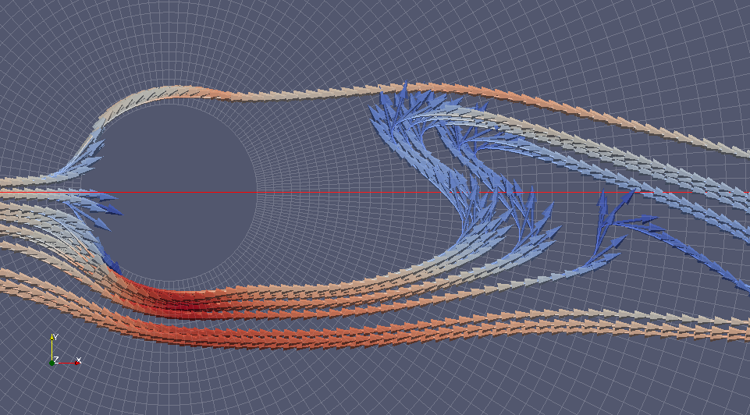
PARAVIEW. КРАЕУГОЛЬНЫЙ КАМЕНЬ — КОНВЕЙЕР ВИЗУАЛИЗАЦИИ
Ввод данных
Обработка (фильтрация)
Визуализация
Начиная с прочитанных данных, результат поступает в конвейер визуализации, в котором результат выполнения фильтра
является исходными данными для
следующего фильтра. Над
последним также можно
выполнить набор операций.
Результат последних
станет исходными
данными для
нового
фильтра
Исходные данные
Фильтр 1
Фильтр 2
Результат

Slide 6
PARAVIEW. СОДЕРЖАНИЕ
1) ParaView — концепция
2) Диалоговые окна ParaView
3) Практика использования ParaView

Slide 7
PARAVIEW. ЗАПУСК
Запуск осуществляется из командной строки:
∘ либо paraFoam в папке задачи OpenFOAM
∘ либо paraview в любой точке файловой системы
В первом случае будет использоваться встроенный драйвер OpenFOAM, во-втором — нужно будет открывать результаты.
После запуска и
загрузки данных
следует перейти к
нужному моменту
времени (см. поле
Time) и нажать на
кнопку Apply (зелён-
ого цвета)

Slide 8
PARAVIEW. ОСНОВНОЕ ОКНО (1)
Меню программы
Основная приборная панель
Дерево
исследуемых объектов
Область
визуализации
Панель
управления
текущим объектом
Вектора базиса
системы координат

Slide 9
PARAVIEW. ПАНЕЛЬ УПРАВЛЕНИЯ ОБЪЕКТОМ (1)
Панель свойств (Properties)
Выбор доступных для отображения объектов
Общие параметры отображения (показывать или нет
подмножества, внутренние зоны, пропускать ли нулевой
момент времени и пр.)
Выбор доступных частей объекта — объём + поверхности ГУ
Выбор полей, доступных для отображения в объёме и на
поверхности объекта. Поля могут быть: объёмными,
Лагранжевыми, точечными

Slide 10
PARAVIEW. ПАНЕЛЬ УПРАВЛЕНИЯ ОБЪЕКТОМ (2)
Панель отображения (Display)
Управление отображением объекта, быстрое наведение
на него фокуса
Выбор способа раскрашивания видимой части объекта (
поверхности, рёбер, точек или объёма) — либо одним цветом
либо по шкале, соответствующей диапазону значений поля
Показывать ли шкалу значений координат?
Выбор способа показа объекта — как поверхность, как точки,
как рёбра, как объём или только охватывающий куб.
Здесь же выбирается способ интерполяции
и материал объекта

Slide 11
PARAVIEW. ПАНЕЛЬ УПРАВЛЕНИЯ ОБЪЕКТОМ (3)
Панель отображения (Display), продолжение
Управление параметрами освещения объекта
Способы представления «задних» частей объекта
Геометрические преобразования: перемещение,
масштабирование, вращение и центральная точка

Slide 12
PARAVIEW. ПАНЕЛЬ УПРАВЛЕНИЯ ОБЪЕКТОМ (4)
Панель информации (information)
Информация о расчетной сетке: путь к
файлу, число ячеек, число узлов, объём
занимаемой памяти
Информация о максимальных и
минимальных значениях выбранных
полей
Информация о границах расчетной
области и доступных временных
интервалов

Slide 13
PARAVIEW. ОСНОВНАЯ ПРИБОРНАЯ ПАНЕЛЬ (1)
Работа с файловой системой
(открыть/сохранить файл,
подключиться/отключиться
к/от серверу), справка по
ParaView
Навигация по моментам
времени: переход к первому
моменту, последнему, пройти
через все (анимация),
следующему, предыдущему
Выбор элементов сетки:
точек, граней и рёбер
Способы раскрашивания
объектов и типы цветовых
шкал
Управление положением
камеры

Slide 14
PARAVIEW. ОСНОВНАЯ ПРИБОРНАЯ ПАНЕЛЬ (2)
Некоторые основные фильтры (по порядку слева направо):
– калькулятор — алгебраические преобразования над полями;
– изоповерхности — построение поверхностей постоянного значения;
– рассечение — получение части объекта, ограниченной некоторой
поверхностью;
– срез — получение плоского среза объекта;
– выделение по значению — выбор тех ячеек, в которых поле
удовлетворяет определенному условию;
– извлечение подмножества — извлекает выбранное подмножество
в виде самостоятельного объекта;
– векторное поле — визуализирует выбранное векторное поле;
– линии тока — строит траектории случайных частиц под действием
векторного поля;
– деформация по направлению — деформирует объект в соответсвии
с выбранным векторным полем;
– группировка — группирует несколько наборов данных в один
– разделение — отделяет один набор данных од общего

Slide 15
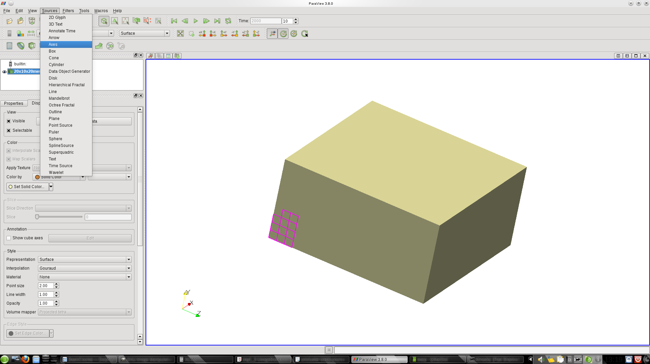
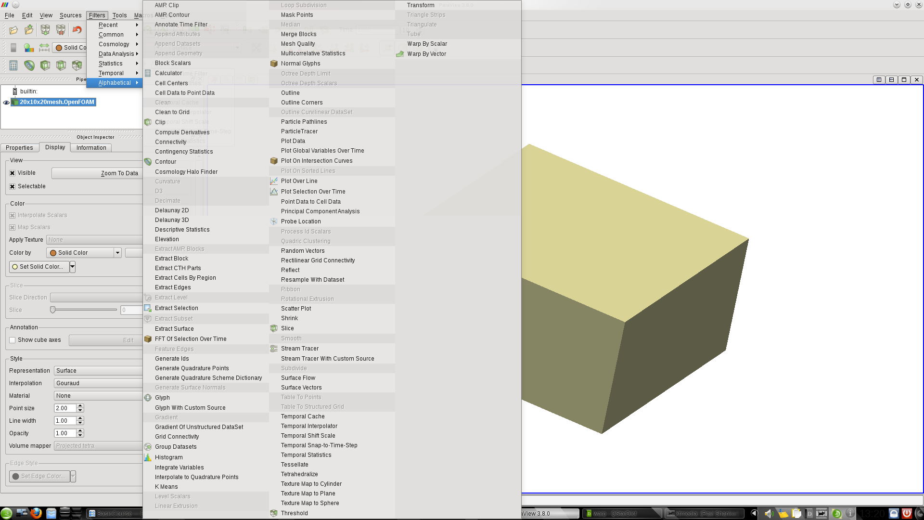
PARAVIEW. ОСНОВНОЕ МЕНЮ ПРОГРАММЫ
ФАЙЛ
ПРАВКА
ВИД
ИНСТРУМЕНТЫ
ФИЛЬТРЫ
ИСТОЧНИКИ
СПРАВКА
Для создания новых объектов и операций с ними служат группы меню «ИСТОЧНИКИ» (SOURCES) и «ФИЛЬТРЫ» (FILTERS)

Slide 16
PARAVIEW. ОСНОВНОЕ МЕНЮ ПРОГРАММЫ: ФИЛЬТРЫ

Slide 17
PARAVIEW. ОСНОВНОЕ МЕНЮ ПРОГРАММЫ: ИСТОЧНИКИ
«Источники» - это геометрические объекты, которые можно создавать в окне визуализации в дополнении к основной расчетной модели — трехмерные тела (куб, цилиндр, диск), линейки, оси координат, текст, плоскости и др.

Slide 18
PARAVIEW. СОДЕРЖАНИЕ
1) ParaView — концепция
2) Диалоговые окна ParaView
3) Практика использования ParaView

Slide 19
PARAVIEW. ПРАКТИКУМ ИСПОЛЬЗОВАНИЯ (1)
ОКНО ПРИЛОЖЕНИЯ

Slide 20
PARAVIEW. ПРАКТИКУМ ИСПОЛЬЗОВАНИЯ (2)
ОТКРЫВАЕМ ФАЙЛ

Slide 21
PARAVIEW. ПРАКТИКУМ ИСПОЛЬЗОВАНИЯ (3)
РАСЧЕТНАЯ ОБЛАСТЬ (И/ИЛИ СЕТОЧНЫЕ ЛИНИИ)

Slide 22
PARAVIEW. ПРАКТИКУМ ИСПОЛЬЗОВАНИЯ (4)
ВИЗУАЛИЗАЦИЯ СКАЛЯРНОГО ПОЛЯ

Slide 23
PARAVIEW. ПРАКТИКУМ ИСПОЛЬЗОВАНИЯ (5)
ВИЗУАЛИЗАЦИЯ СКАЛЯРНОГО ПОЛЯ С ИНТЕРПОЛЯЦИЕЙ

Slide 24
PARAVIEW. ПРАКТИКУМ ИСПОЛЬЗОВАНИЯ (6)
ВИЗУАЛИЗАЦИЯ МОДУЛЯ ВЕКТОРНОГО ПОЛЯ

Slide 25
PARAVIEW. ПРАКТИКУМ ИСПОЛЬЗОВАНИЯ (7)
ВИЗУАЛИЗАЦИЯ ВЕКТОРНОГО ПОЛЯ

Slide 26
PARAVIEW. ПРАКТИКУМ ИСПОЛЬЗОВАНИЯ (8)
ВИЗУАЛИЗАЦИЯ ЛИНИЙ ТОКА ВЕКТОРНОГО ПОЛЯ

Slide 27
PARAVIEW. ПРАКТИКУМ ИСПОЛЬЗОВАНИЯ (9)
ЗАДАНИЕ ПРОЗРАЧНОСТИ ОБЪЕКТА

Slide 28
PARAVIEW. ПРАКТИКУМ ИСПОЛЬЗОВАНИЯ (10)
ГРАФИК РАСПРЕДЕЛЕНИЯ ВДОЛЬ НАПРАВЛЕНИЯ (1)

Slide 29
PARAVIEW. ПРАКТИКУМ ИСПОЛЬЗОВАНИЯ (11)
ГРАФИК РАСПРЕДЕЛЕНИЯ ВДОЛЬ НАПРАВЛЕНИЯ (2)

Slide 30
PARAVIEW. ПРАКТИКУМ ИСПОЛЬЗОВАНИЯ (12)
АНАЛИЗ ИНТЕГРАЛЬНЫХ ВЕЛИЧИН (1)

Slide 31
PARAVIEW. ПРАКТИКУМ ИСПОЛЬЗОВАНИЯ (12)
АНАЛИЗ ИНТЕГРАЛЬНЫХ ВЕЛИЧИН (2)

Slide 32
PARAVIEW. ПРАКТИКУМ ИСПОЛЬЗОВАНИЯ (12)
АНАЛИЗ ИНТЕГРАЛЬНЫХ ВЕЛИЧИН (3)

Slide 33
LABPLOT. АНАЛИЗ РЕЗУЛЬТАТОВ

Slide 34
PARAVIEW. ЗАКЛЮЧЕНИЕ
Пакет ParaView может использоваться как самостоятельное приложение (можно скачать с сайта http://www.paraview.org/ и скомпилировать (нужны пакеты cmake и Qt), как часть OpenFOAM, в составе UniHUB
Рассмотрены основные операции, связанные с визуализацией и анализом полученных в результате расчетов полей

